Slide 1
NORMA INTERNACIONAL DE MEDIDA FITOSANITARIA – No. 5 - GLOSARIO DE TÉRMINOS FITOSANITARIOS
Martin Agenor Rosales, M.Sc.
Responsable Departamento de Vigilancia
Fitosanitaria y Campañas/IPSA
Managua, agosto de 2022

Slide 2
OBJETIVO
CONOCER LOS TÉRMINOS FITOSANITARIOS UTILIZADOS EN EL ÁMBITO DE LA CIPF, APLICADOS EN LAS LEGISLACIONES FITOSANITARIAS A NIVEL MUNDIAL

Slide 3
NIMF 5 GLOSARIO DE TÉRMINOS FITOSANITARIOS
https://www.ippc.int/es/core-activities/standards-setting/ispms/

Slide 4
VIGILANCIA
Un proceso oficial para recopilar y registrar información sobre la presencia o ausencia de una plaga mediante el uso de prospecciones, monitoreo u otros procedimientos [CEMF, 1996; revisado CMF, 2015]

Slide 5
PROSPECCIÓN
Un procedimiento oficial que se aplica durante un período definido para determinar la presencia o ausencia de plagas, o bien la delimitación o las características de una población de una plaga, en un área, lugar de producción o sitio de producción [FAO, 1990; revisado CEMF, 1996; CMF, 2015; CMF, 2019; anteriormente “encuesta”]

Slide 6
PROSPECCIÓN DE DELIMITACIÓN
Prospección realizada para establecer los límites de un área considerada infestada por una plaga o libre de ella [FAO, 1990; anteriormente “encuesta de delimitación”]
PROSPECCIÓN DE DETECCIÓN
Prospección realizada dentro de un área para determinar si hay plagas presentes [FAO, 1990; revisado FAO, 1995; anteriormente “encuesta de detección”]
PROSPECCIÓN DE MONITOREO
Prospección en curso para verificar las características de una población de plagas [NIMF 4, 1995; anteriormente “encuesta de monitoreo”]

Slide 7
FINCA DE REFERENCIA O CENTINELA
Superficie definida establecida dentro de áreas comerciales o en zonas de riesgo potencial a la entrada de alguna plaga, en donde los factores ecológicos favorecen su establecimiento, y donde se realizan prospecciones periódicas para verificar la presencia o ausencia de una plaga, o bien determinar las características de una población de una plaga.
RUTA DE EXPLORACIÓN
Actividad de inspeccionar, con el uso de esquemas de muestreo, superficies de cultivos comerciales, con el fin de verificar la presencia o ausencia de plagas, o bien determinar las características de una población de una plaga.

Slide 8
RUTA DE TRAMPEO
Conjunto de trampas que pueden ser de algún un color específico, con feromonas, atrayentes específicos y/o pegamento, ubicadas en transectos para la detección de plagas en zonas urbanas o agrícolas de alto riesgo de introducción, establecimiento y dispersión; o bien para el monitoreo de poblaciones de plagas.
RUTA DE VIGILANCIA
Son puntos estratégicos establecidos sobre vías de comunicación, traspatios, zonas urbanas, áreas silvestres, viveros, centros de acopio y distribución de productos agrícolas y fronteras donde existen hospedantes tanto cultivables como silvestres, en los cuales se realiza la inspección visual periódicamente en busca de alguna plaga.

Slide 9
SITIO DE RIESGO
Son aquellos lugares que por su ubicación o las actividades que se desarrollan en ellos, representan un riesgo de introducción, dispersión o establecimiento de plagas de importancia cuarentenaria, que pueden ser áreas agrícolas, viveros, silvestres, traspatios, urbanas, aeropuertos, fronteras, puertos, centros turísticos, centros de acopio y comercialización de productos y subproductos agrícolas, vías de comunicación, basureros, terminales de buses, centros de investigación, entre otros.

Slide 10
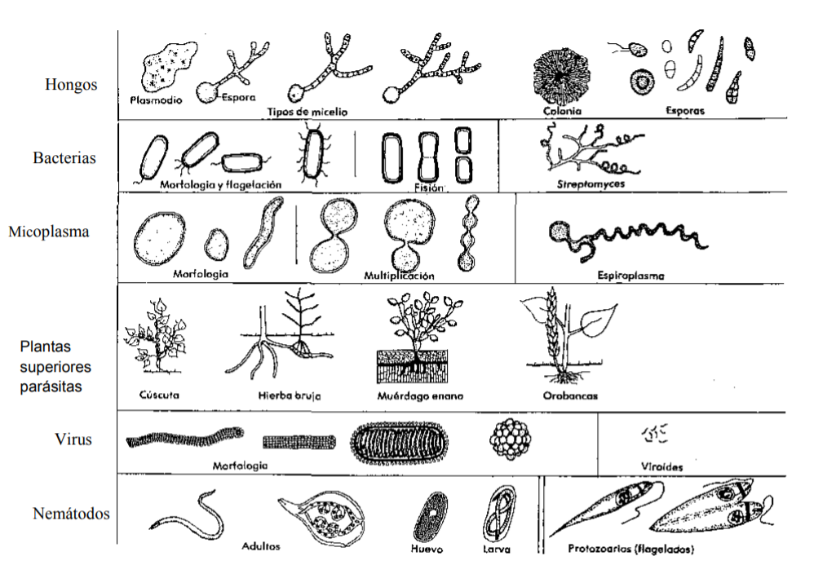
PLAGA
Cualquier especie, raza o biotipo vegetal o animal o agente patógeno dañino para las plantas o productos vegetales. Nota: En la CIPF, el término “plaga de plantas” en ocasiones se utiliza en lugar del término “plaga” [FAO 1990; revisado NIMF 2, 1995; CIPF, 1997; revisado CMF, 2012

Slide 11
PLAGA CONTAMINANTE
Plaga transportada por un producto, embalaje, medio de transporte o contenedor, o que está presente en un lugar de almacenamiento, y que, en el caso de plantas y productos vegetales, no los infesta [CEMF, 1996; revisado CEMF, 1999; CMF, 2018

Slide 12
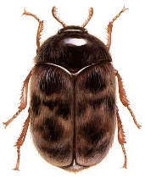
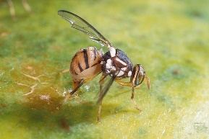
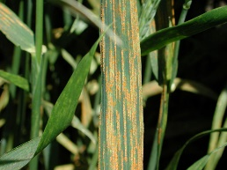
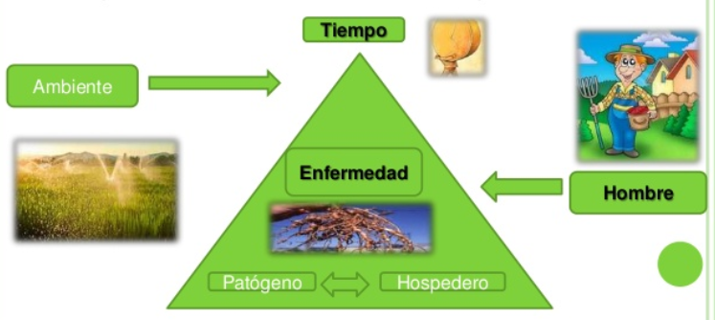
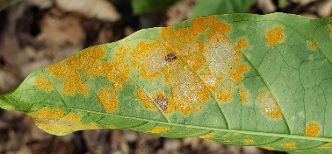
Plaga cuarentenaria:
Plaga de importancia económica potencial para el área en peligro aun cuando la plaga no esté presente o, si está presente, no está ampliamente distribuida y se encuentra bajo control oficial.
Plaga no cuarentenaria:
Plaga que no es una plaga cuarentenaria para un área [FAO, 1995]
Trogoderma spp.
Bactrocerea spp.
Puccinia striiformis
Ausente/Bajo control oficial
-Introducción
-Dispersión
-Establecimiento
Epifitia

Slide 13
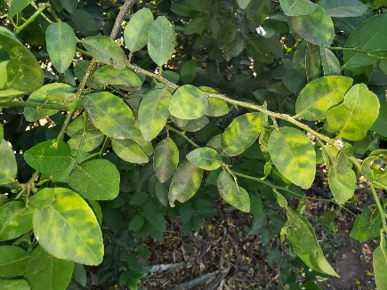
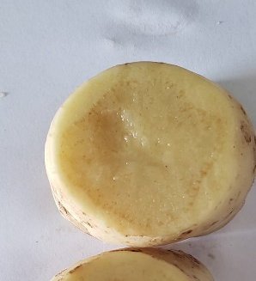
Plaga reglamentada:
Plaga cuarentenaria o plaga no cuarentenaria reglamentada.
Plaga no cuarentenaria reglamentada:
Plaga no cuarentenaria cuya presencia en las plantas para plantar afecta el uso previsto para esas plantas con repercusiones económicamente inaceptables y que, por lo tanto, está reglamentada en el territorio de la parte contratante importadora.

Slide 14
PLANTAS
Plantas vivas y partes de ellas, incluidas las semillas y el germoplasma [FAO, 1990; revisado CIPF, 1997; aclaración, 2005]
PLANTAS PARA PLANTAR
Plantas destinadas a permanecer plantadas, a ser plantadas o replantadas [FAO, 1990]

Slide 15
PRODUCTOS VEGETALES
Materiales no manufacturados de origen vegetal (incluyendo los granos) y aquellos productos manufacturados que, por su naturaleza o por su procesamiento, puedan crear un riesgo de introducción y dispersión de plagas [FAO, 1990; revisado CIPF, 1997; aclaración, 2005; anteriormente “producto vegetal”]

Slide 16
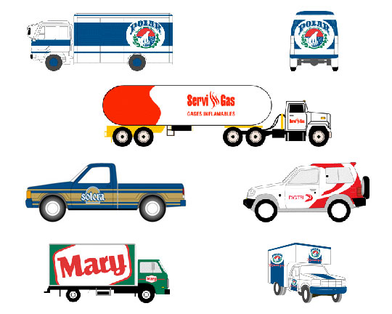
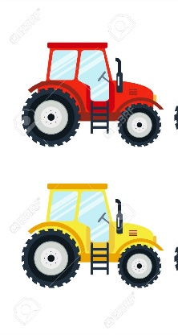
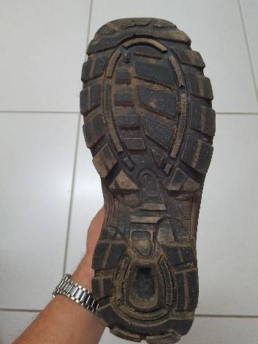
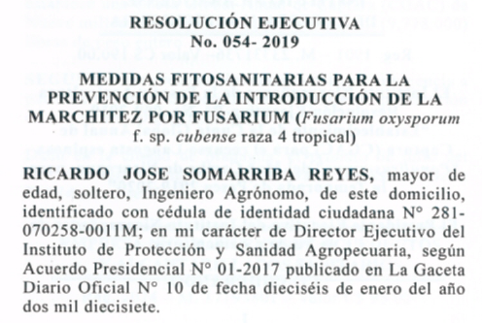
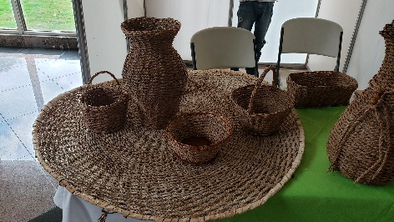
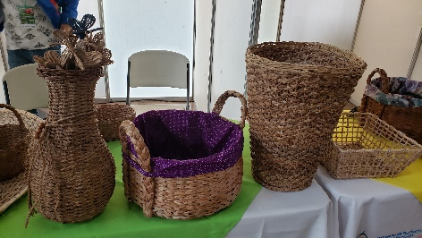
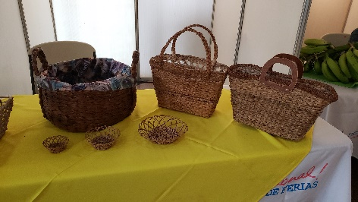
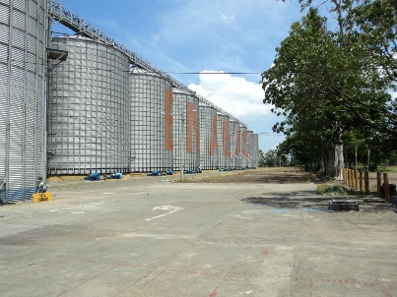
ARTÍCULO REGLAMENTADO
Cualquier planta, producto vegetal, lugar de almacenamiento, embalaje, medio de transporte, contenedor, suelo y cualquier otro organismo, objeto o material capaz de albergar o dispersar plagas, que se considere que debe estar sujeto a medidas fitosanitarias, en particular en el transporte internacional [FAO, 1990; revisado FAO, 1995; CIPF, 1997

Slide 17
ANÁLISIS DE RIESGO DE PLAGAS
Proceso de evaluación de las evidencias biológicas u otras evidencias científicas y económicas para determinar si un organismo es una plaga, si debería ser reglamentado, y la intensidad de cualesquiera medidas fitosanitarias que hayan de adoptarse contra él [NIMF 2, 1995; revisado CIPF, 1997; NIMF 2, 2007]

Slide 18
ÁREA EN PELIGRO
Un área en donde los factores ecológicos favorecen el establecimiento de una plaga cuya presencia en el área dará como resultado pérdidas económicamente importantes [NIMF 2, 1995]

Slide 19
ÁREA LIBRE DE PLAGAS
Un área en la cual una plaga específica está ausente, tal y como se ha demostrado con evidencia científica y en la cual, cuando sea apropiado, dicha condición se esté manteniendo oficialmente [NIMF 2, 1995; revisado CMF, 2015

Slide 20
MANEJO DE RIESGO:
Es la evaluación y selección de opciones para disminuir el riesgo de introducción y dispersión de una plaga.

Slide 21
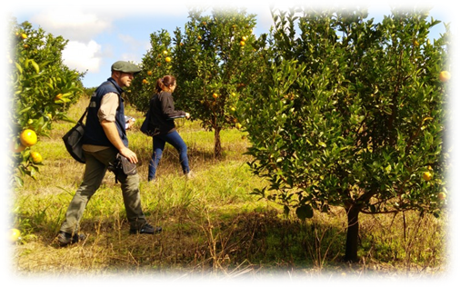
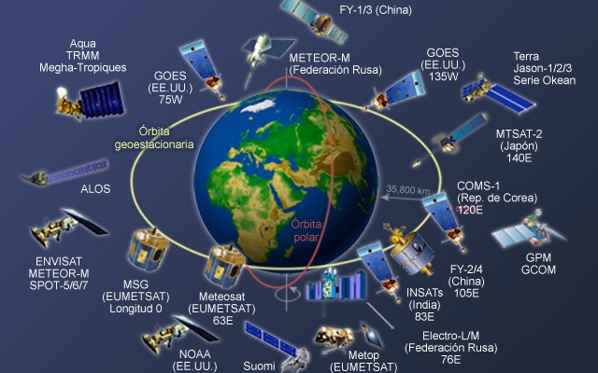
Acción fitosanitaria
Operación oficial, tal como inspección, prueba, vigilancia o tratamiento, llevada a cabo para aplicar medidas fitosanitarias
Control
Supresión, contención o erradicación de una población de plagas.
Control Oficial
Observancia activa de las reglamentaciones fitosanitarias obligatorias y aplicación de los procedimientos fitosanitarios obligatorios, con el objetivo de erradicar o contener las plagas cuarentenarias o manejar las plagas no cuarentenarias reglamentadas

Slide 22
Medida fitosanitaria:
Cualquier legislación, reglamentación o procedimiento oficial que tenga el propósito de prevenir la introducción o dispersión de plagas cuarentenarias o de limitar las repercusiones económicas de las plagas no cuarentenarias reglamentadas.

Slide 23
Rechazo:
Prohibición de la entrada de un envío u otro artículo reglamentado cuando este no cumple la reglamentación fitosanitaria
Confinamiento:
Aplicación de medidas fitosanitarias a un artículo reglamentado para prevenir el escape de plagas.
Contención:
Aplicación de medidas fitosanitarias dentro de un área infestada y alrededor de ella, para prevenir la dispersión de una plaga.

Slide 24
Tratamiento:
Procedimiento oficial para matar, inactivar o eliminar plagas o para esterilizarlas o desvitalizarlas.
Certificación fitosanitaria:
Uso de procedimientos fitosanitarios conducentes a la expedición de un certificado fitosanitario.
Certificado fitosanitario:
Documento oficial en papel o su equivalente electrónico oficial, acorde con los modelos de certificados de la CIPF, el cual avala que un envío cumple con los requisitos fitosanitarios de importación.

Slide 25
ENVÍO
Cantidad de plantas, productos vegetales u otros artículos que se movilizan de un país a otro, y que están amparados, en caso necesario, por un solo certificado fitosanitario (un envío puede estar compuesto por uno o más productos o lotes) [FAO, 1990; revisado CIMF, 2001]
ENVÍO EN TRÁNSITO
Envío que pasa a través de un país sin ser importado y que puede estar sujeto a medidas fitosanitarias [FAO, 1990; revisado CEMF, 1996; CEMF 1999; CIMF 2002; revisado CIMF, 2002; revisado NIMF 25, 2006; anteriormente “país de tránsito”]
ENVÍO REEXPORTADO
Envío que se ha importado a un país y que posteriormente se ha exportado. El envío puede almacenarse, dividirse, combinarse con otros envíos o reembalarse [FAO, 1990; revisado CEMF, 1996; CEMF, 1999; CIMF 2001; CIMF, 2002; anteriormente “país de reexportación”]

Slide 26
Tiene que haber un equilibrio entre el riesgo y la intensidad de las medidas fitosanitarias

